Slide 1

DESARROLLO DE APLICACIÓN BANCA MÓVIL PARA BANCO DE CHILE
UNIVERSIDAD TECNOLÓGICA METROPOLITANA
FACULTAD DE INGENIERÍA
ESCUELA DE INFORMÁTICA
TRABAJO DE TITULACIÓN PARA OPTAR AL TÍTULO DE INGENIERO CIVIL EN COMPUTACIÓN MENCIÓN INFORMÁTICA
PROFESOR GUÍA: VICTOR HEUGHES ESCOBAR JERIA
ESTUDIANTE: SERGIO ALEJANDRO CERDA ZÚÑIGA
SANTIAGO – CHILE
2015

Slide 2
Índice
Introducción
Antecedentes Generales
Descripción de la Empresa
Análisis del Problema
Metodología de Trabajo
Construcción del Sistema
Puesta en Marcha
Demostración
Conclusiones

Slide 3
Introducción

Slide 4
Antecedentes Generales
Motivación
Objetivos
Alcance
Limitaciones

Slide 5
Descripción de la Empresa
Banco de Chile
Organigrama

Slide 6
Descripción de la Empresa
Banco de Chile
Organigrama

Slide 7
Descripción de la Empresa (II)
Presidente
Pablo Granifo Lavín
Directores
8 Directores
Vicepresidente
Andronico Luksic Craig
Vicepresidente
Francisco Aristeguleta
Directores Suplentes
2 Directores
Asesores
3 Asesores
Banco de Chile
Organigrama
Gerente General
Gerente División Comercial
Gerente División Corporativa e Inversiones
Gerente División Consumo - CrediChile
Gerente División Riesgo Corporativo
Gerente División Global de Cumplimiento
Gerente División Personas y Organización
Gerente División Contraloría
Gerente División Gestión y Control Financiero
Gerente División Operaciones y Tecnología
Gerente General BanChile

Slide 8
Análisis del Problema
Identificación del Problema
Levantamiento de Procesos
Análisis de Procesos
Diagnostico de los Procesos
Propuesta de ajuste

Slide 9
Análisis del Problema
INTEGRACIÓN ONLINE
CANALES
SERVICIOS
ACTIVOS
PASIVOS
TARJETAS DE CRÉDITO
LÍNEA DE CRÉDITO
CUENTA CORRIENTE
CUENTA VISTA
Identificación del Problema
Levantamiento de Procesos
Análisis de Procesos
Diagnostico de los Procesos
Propuesta de ajuste
CAPACIDADES
(ORQUESTACION)
CRÉDITOS
CUENTA
AHORRO
CAPTACIONES
PLAT. AUTOSERVICIO
ACTIVIDADES
(MEDIACION)
SERVICIOS
ENTIDADES
(MEDIACION)
CONTABILIDAD
TRANSFERENCIAS
FONDOS
TARIFICACIÓN TARJETAS
MÓVILES
UTILITARIOS
(MEDIACION)
CLIENTES
COMUNICACION
(MEDIACION)
REQUERIMIENTOS
SEGURIDAD
APOYO A LA VENTA
TRAZAS
BACK-END TECNOLOGICO
LOGUEO
AUTENTICACION Y
PERFILAMIENTO
CORREO
SMS

Slide 10
Análisis del Problema (II)
Enrolamiento y acceso personalizado
Saldos de Cuentas y Tarjetas de Crédito
Movimientos de Cuentas
Movimientos de Tarjetas de Crédito
Carlota de Transferencias Enviadas y Recibidas
Consulta de Saldo de Inversiones
Transferencias a Terceros
Avance de Tarjeta de Crédito (y simulación)
Pago de Línea de Crédito y Tarjeta de Crédito
Pago de Tarjeta de Crédito Internacional
Recarga Celular
Redgiro
Contacto
Identificación del Problema
Levantamiento de Procesos
Análisis de Procesos
Diagnostico de los Procesos
Propuesta de ajuste

Slide 11
Análisis del Problema (III)
Identificación del Problema
Levantamiento de Procesos
Análisis de Procesos
Diagnostico de los Procesos
Propuesta de ajuste

Slide 12
Análisis del Problema (IV)
Identificación del Problema
Levantamiento de Procesos
Análisis de Procesos
Diagnostico de los Procesos
Propuesta de Ajuste

Slide 13
Análisis del Problema (V)
ITEM | Inversiones | Gastos | Valor Total
Software | $ 351.915.774 | $ 5.704.741 | $ 357.620.515
Hardware | $ 229.339.588 |  | $ 229.339.588
Desarrollo |  | $ 434.959.655 | $ 434.959.655
Imprevistos | $ 19.966.594 | $ 20.134.380 | $ 40.100.974
Sub Total | $ 601.221.956 | $ 460.798.776 | $ 1.062.020.732 (A)
Identificación del Problema
Levantamiento de Procesos
Análisis de Procesos
Diagnostico de los Procesos
Propuesta de Ajuste
ITEM | Costo
Canales (Diseño Funcional) | $ 76.258.391
QA | $ 6.446.303
Integración | $ 25.785.211
Sub Total (B) | $ 108.489.905
Total (A+B) | $ 1.062.020.732

Slide 14
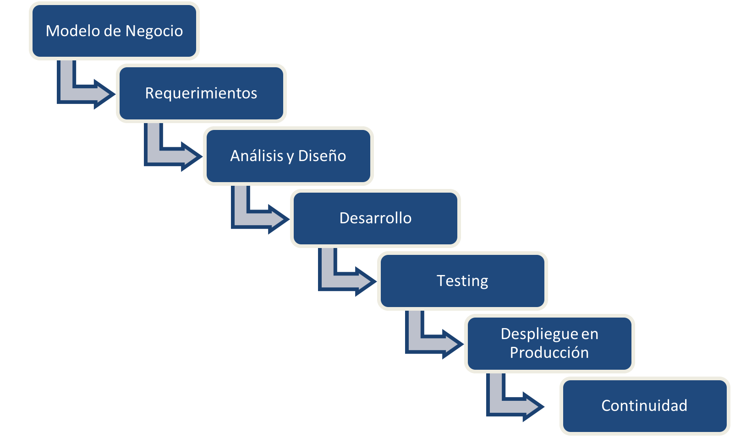
Metodología de Trabajo
Modelo de Negocio
Requerimientos
Análisis y Diseño
Desarrollo
Testing
Despliegue en Producción
Continuidad
Participantes de la Metodología

Slide 15
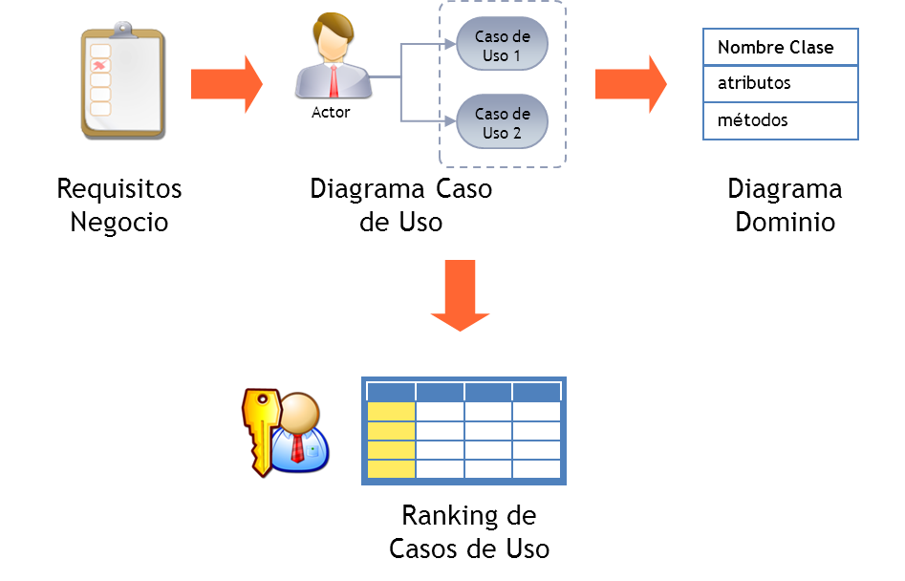
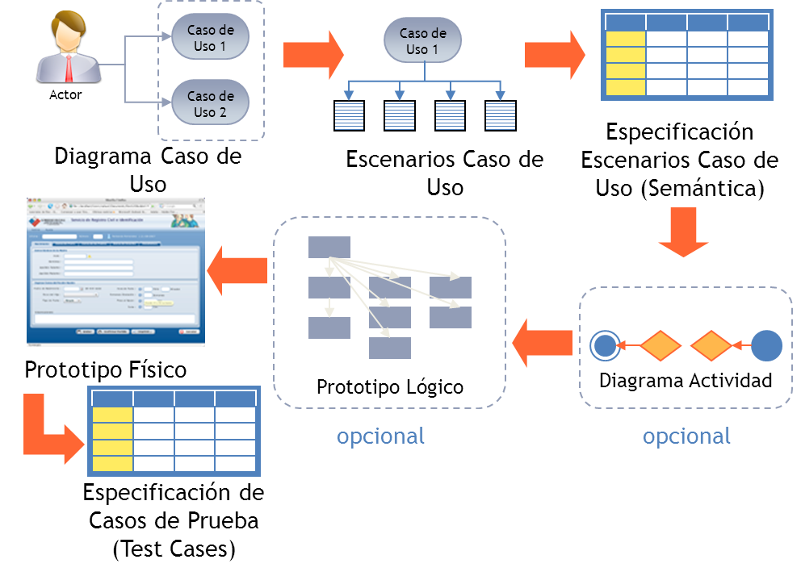
Metodología de Trabajo (II)
Modelo de Negocio
Requerimientos
Análisis y Diseño
Desarrollo
Testing
Despliegue en Producción
Continuidad
Participantes de la Metodología

Slide 16
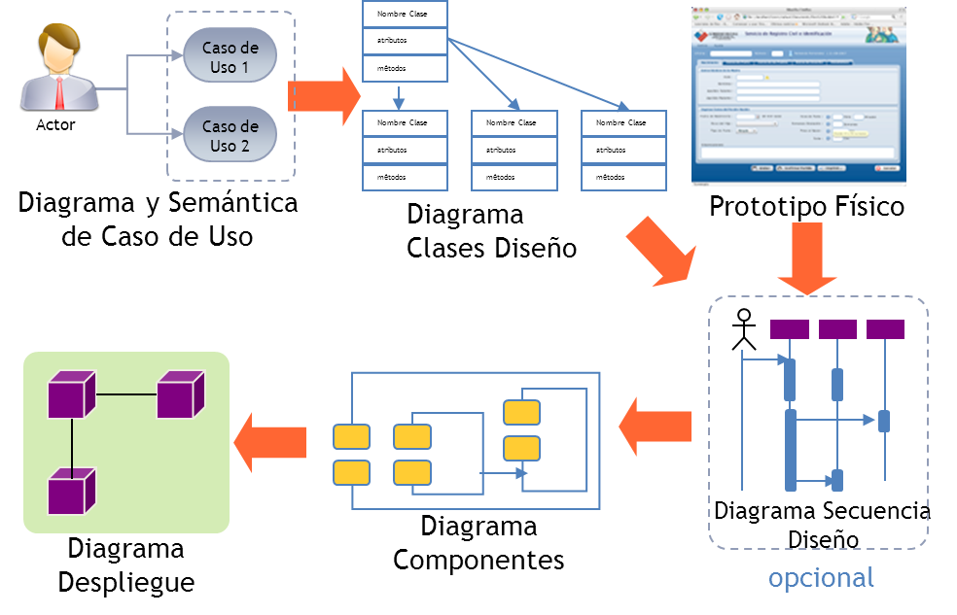
Metodología de Trabajo (III)
Modelo de Negocio
Requerimientos
Análisis y Diseño
Desarrollo
Testing
Despliegue en Producción
Continuidad
Participantes de la Metodología

Slide 17
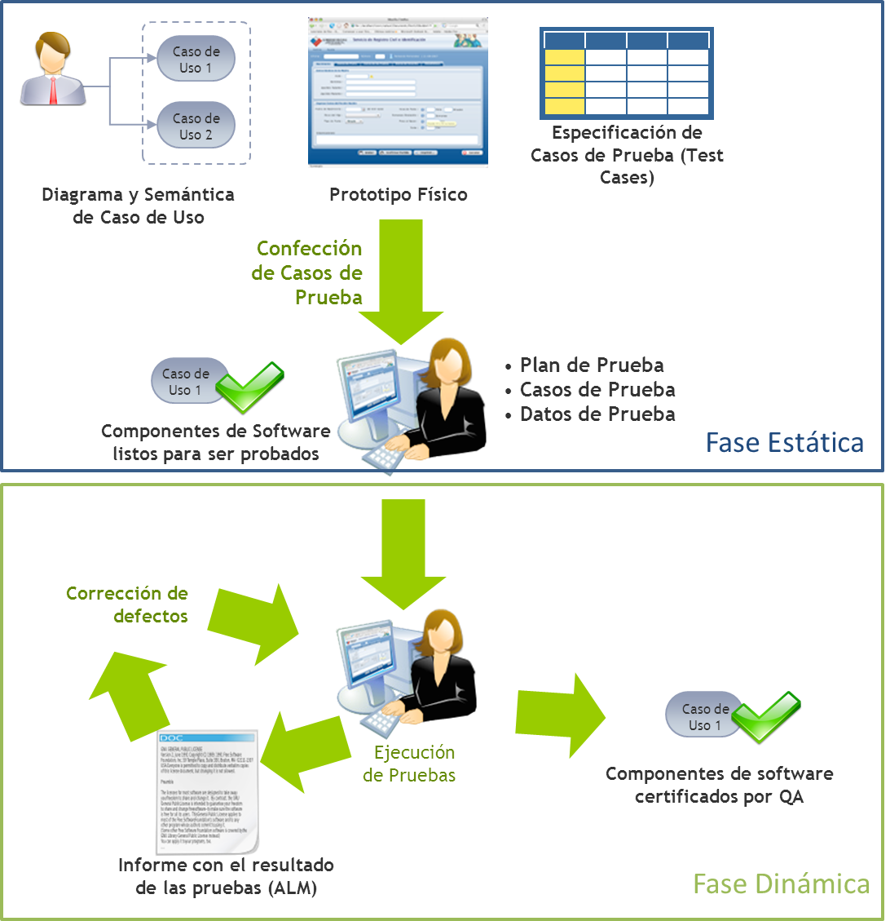
Metodología de Trabajo (IV)
Modelo de Negocio
Requerimientos
Análisis y Diseño
Desarrollo
Testing
Despliegue en Producción
Continuidad
Participantes de la Metodología

Slide 18
Metodología de Trabajo (V)
Modelo de Negocio
Requerimientos
Análisis y Diseño
Desarrollo
Testing
Despliegue en Producción
Continuidad
Participantes de la Metodología

Slide 19
Metodología de Trabajo (VI)
Modelo de Negocio
Requerimientos
Análisis y Diseño
Desarrollo
Testing
Despliegue en Producción
Continuidad
Participantes de la Metodología
Usuario/Product Owner
Gestor de la Demanda
Ingeniero de Procesos
Comité de Prioridad
PMO
Líder de Proyecto
Arquitecto
Testing
Producción
Continuidad

Slide 20
Construcción del Sistema
Requerimientos de Banco de Chile
Requerimientos de Software y Hardware
Modelos de Datos
Pruebas de Calidad

Slide 21
Construcción del Sistema
Requerimientos de Banco de Chile
Requerimientos de Software y Hardware
Modelos de Datos
Pruebas de Calidad

Slide 22
Construcción del Sistema (II)
Requerimientos de Banco de Chile
Requerimientos de Software y Hardware
Modelos de Datos
Pruebas de Calidad

Slide 23
Construcción del Sistema (III)
Requerimientos de Banco de Chile
Requerimientos de Software y Hardware
Modelos de Datos:
Capa Web
Capa Aplicativa
Capa Base de Datos
Capa Web Services
Pruebas de Calidad

Slide 24
Construcción del Sistema (IV)
Requerimientos de Banco de Chile
Requerimientos de Software y Hardware
Modelos de Datos:
Capa Web
Capa Aplicativa
Capa Base de Datos
Capa Web Services
Pruebas de Calidad

Slide 25
Construcción del Sistema (V)
Requerimientos de Banco de Chile
Requerimientos de Software y Hardware
Modelos de Datos:
Capa Web
Capa Aplicativa
Capa Base de Datos
Capa Web Services
Pruebas de Calidad

Slide 26
Construcción del Sistema (VI)
Requerimientos de Banco de Chile
Requerimientos de Software y Hardware
Modelos de Datos:
Capa Web
Capa Aplicativa
Capa Base de Datos
Capa Web Services
Pruebas de Calidad

Slide 27
Construcción del Sistema (VII)
Requerimientos de Banco de Chile
Requerimientos de Software y Hardware
Modelos de Datos
Pruebas de Calidad
Prueba Base
Ciclo I de Pruebas
Ciclo II de Pruebas
Ciclo Final de Pruebas
Hacking Ético y Revisión de Código
Pruebas de Stress
Pruebas de Aceptación de Usuario

Slide 28
Construcción del Sistema (VIII)
Requerimientos de Banco de Chile
Requerimientos de Software y Hardware
Modelos de Datos
Pruebas de Calidad
Prueba Base
Ciclo I de Pruebas
Ciclo II de Pruebas
Ciclo Final de Pruebas
Hacking Ético y Revisión de Código
Pruebas de Stress
Pruebas de Aceptación de Usuario

Slide 29
Puesta en Marcha
Piloto Productivo
Producción Final
Continuidad

Slide 30

Puesta en Marcha
Piloto Productivo
Producción Final
Continuidad

Slide 31
Puesta en Marcha (II)
Piloto Productivo
Producción Final
Continuidad

Slide 32
Demostración

Slide 33
Conclusiones

Slide 34
DESARROLLO DE APLICACIÓN BANCA MÓVIL PARA BANCO DE CHILE
UNIVERSIDAD TECNOLÓGICA METROPOLITANA
FACULTAD DE INGENIERÍA
ESCUELA DE INFORMÁTICA
TRABAJO DE TITULACIÓN PARA OPTAR AL TÍTULO DE INGENIERO CIVIL EN COMPUTACIÓN MENCIÓN INFORMÁTICA
PROFESOR GUÍA: VICTOR HEUGHES ESCOBAR JERIA
ESTUDIANTE: SERGIO ALEJANDRO CERDA ZÚÑIGA
SANTIAGO – CHILE
2015

